Slide 1
Tugas Database GroupBy
Rizaldi Ilyas Muhamad Permana

Slide 2
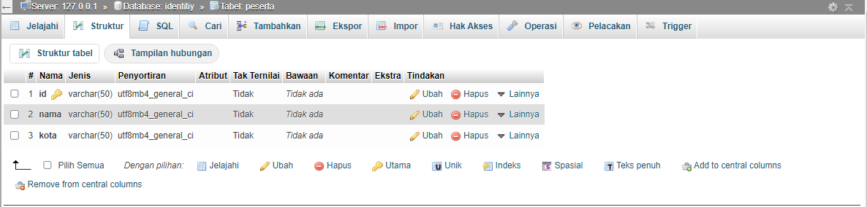
Struktur Tabel

Slide 3
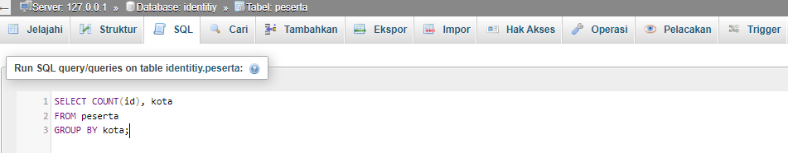
Syntax SQL

Slide 4
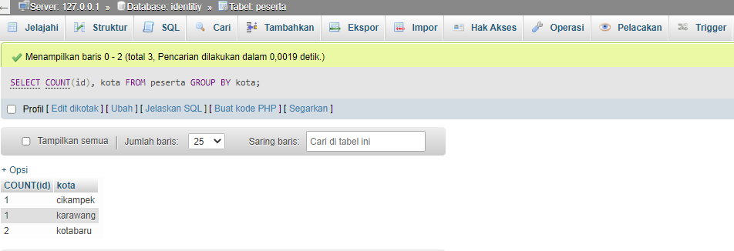
Hasil Syntax

